Slide 1
IVN Jongeren Adviesbureau Achterhoek
Esther Tiemessen - Projectleider

Slide 2
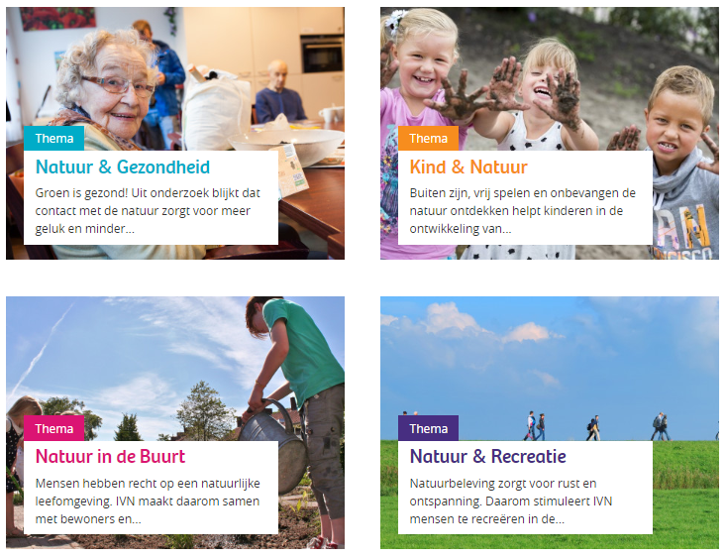
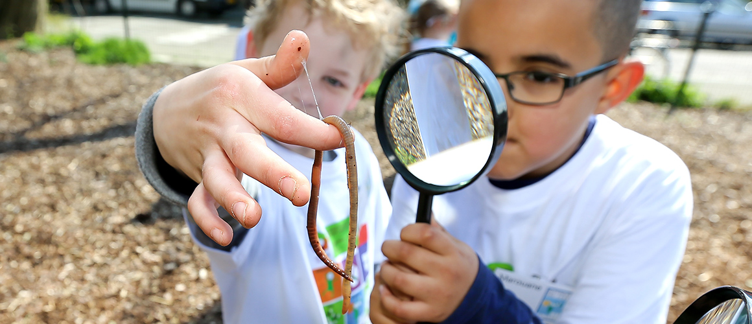
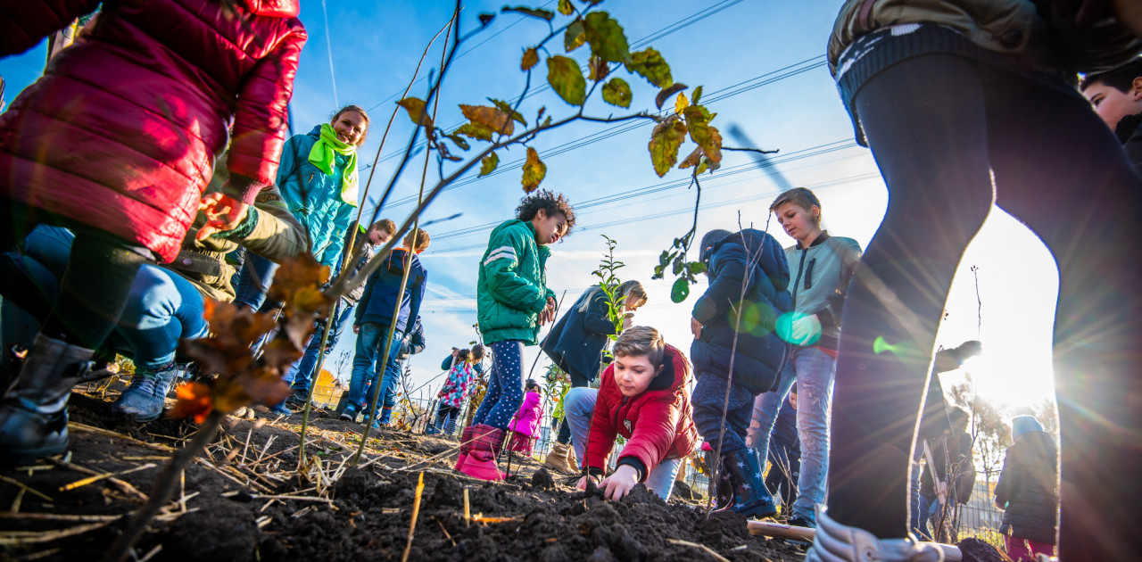
Even voorstellen: IVN Natuureducatie
Jong en oud laten beleven hoe leuk, gezond én belangrijk natuur is!
Notes:
Dat doen we met natuuractiviteiten, cursussen, projecten en campagnes.

Slide 3
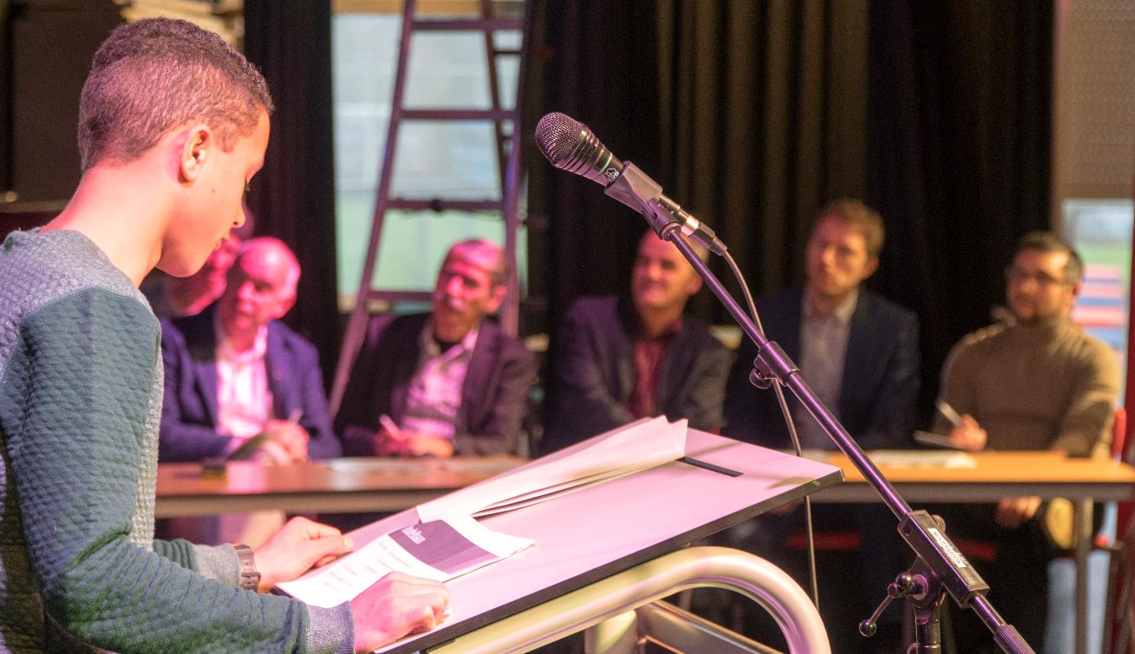
Notes:
Jongeren zijn de nieuwe generatie gebruikers, beslissers, bewoners mee laten denken. Jongeren actief betrekken bij en mee laten helpen in de natuur maakt ze al op jonge leeftijd enthousiast voor de natuur. Door natuuronderwijs en natuurbeleving stimuleer je milieubewust gedrag. Unieke ervaringen in de natuur zijn zelfs bepalend voor het gedrag nu en in de toekomst. IVN heeft verschillende jongeren programma’s. Binnen en buitenschools, verschillende leeftijden. Om de natuur in harten van jonge mensen te laten komen.

Slide 4
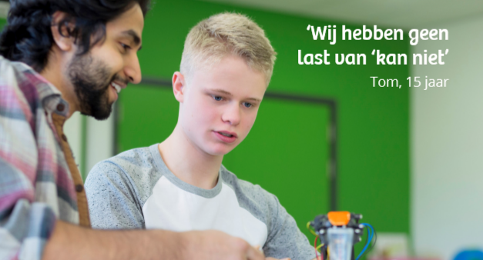
IVN Jongeren Adviesbureau
Notes:
IVN Natuureducatie gelooft dat jongeren creatieve antwoorden hebben op maatschappelijke uitdagingen: een stem die gehoord moet worden! Met het IVN Jongeren Adviesbureau zoeken jongeren in de rol van adviseur oplossingen voor actuele, lokale vraagstukken op het gebied van natuur en duurzaamheid. Zo zijn jongeren betrokken bij hun eigen leefomgeving. Ook kan de frisse en onbevangen blik van jongeren bestaande denkpatronen binnen organisaties doorbreken.
Met het IVN Jongeren Adviesbureau bereiken we jaarlijks al zo’n 1000 Gelderse leerlingen. In de regio’s Rivierenland en op de Veluwe draaien al een aantal jaren succesvolle projecten. En nu komen we ook naar de Achterhoek.

Slide 5
Notes:
https://www.youtube.com/watch?v=OP8yX1nKV-Y

Slide 6
We starten in de Achterhoek!
Ambitie & Droom
2 schooljaren
10 Opdrachtgevers, zoals…
10 Scholen (VO & MBO)
Impulsgeld
Notes:
Ambitie en droom: duurzaam netwerk opzetten; jongeren betrekken bij natuur, duurzaamheid, eigen omgeving. Komende 2 schooljaren gaan we starten in de Achterhoek. Met 10 opdrachtgevers, zoals gemeenten, waterschap, organisaties die jongeren willen betrekken bij biodiversiteit in hun eigen omgeving. En 10 scholen (VO & MBO). Vanuit de provincie komt impulsgeld, eerste schooljaar kunnen opdrachtgevers kosteloos meedoen en kennismaken met JAB.

Slide 7
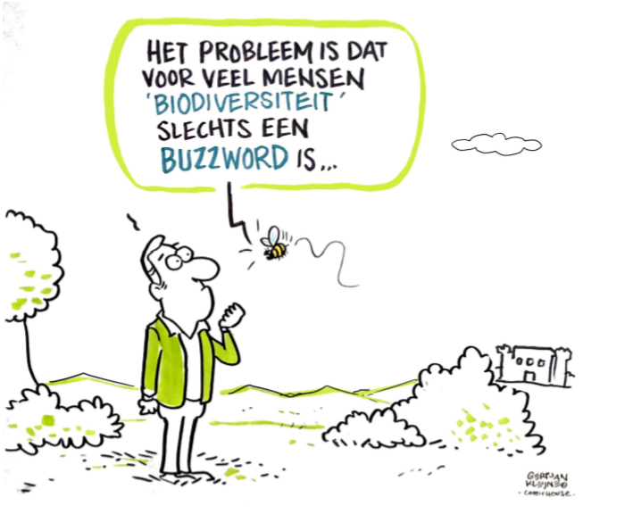
Thema: Biodiversiteit in het Buitengebied
Notes:
Het IVN Jongeren Adviesbureau Achterhoek draagt bij aan het actieplan natuurinclusieve landbouw Gelderland. IVN Natuureducatie is partner in dit initiatief, waar educatie, bewustwording en burgerbetrokkenheid erg belangrijk zijn, juist ook bij jongeren. Daarnaast zetten we het netwerk aan partners vanuit dit actieplan in voor dit IVN Jongeren Adviesbureau. Denk aan: VALA, Stichting Landschapsbeheer Gelderland, Natuurmonumenten, Gelders Landschap & Kastelen, Natuur en Milieu federatie Gelderland.

Slide 8
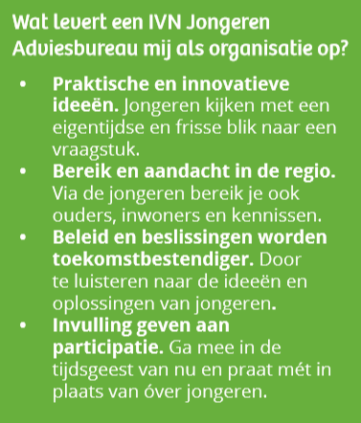
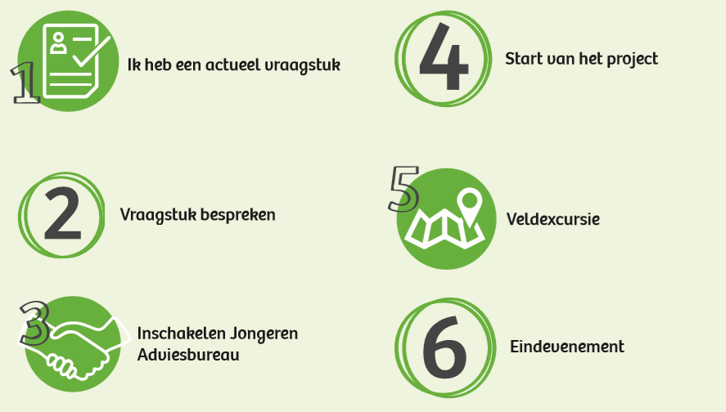
Hoe werkt het? Stappenplan
Notes:
1. Alle organisaties (bedrijven, overheidsinstanties, ngo’s) die een actueel en lokaal vraagstuk hebben waar ze jongeren met een frisse blik naar willen laten kijken, kunnen een IVN Jongeren Adviesbureau inschakelen. 2. Samen met IVN scherp je je vraagstuk aan en worden de vervolgstappen afgestemd. 3. IVN zorgt ervoor dat er een passend Jongeren Adviesbureau wordt samengesteld. We koppelen de jongeren ook aan (externe) experts. 4. Als opdrachtgever ben je aanwezig bij de kick-off en geef je feedback op de tussentijdse resultaten. Nadat de jonge adviseurs hebben kennis gemaakt met jou als opdrachtgever en het vraagstuk, gaan ze gelijk op onderzoek uit. 5. IVN organiseert voor de jonge adviseurs een veldexcursie en/ of bedrijfsbezoek, zodat hun advies écht aansluit bij de praktijk. 6. IVN organiseert het eindevenement. Hier presenteren de jonge adviseurs, onder toeziend oog van de pers, de ideeën aan je organisatie. Geïnspireerd door de suggesties en adviezen van de jongeren, kun je als opdrachtgever gelijk aan de slag met de implementatie. *Maatwerk

Slide 9
Meedoen? Esther Tiemessen e.tiemessen@ivn.nl 06-30110884
Notes:
Laat deze kans niet liggen en maak deel uit van het groeiend aantal organisaties die jonge inwoners laat meedenken en meebeslissen over actuele vraagstukken. We zoeken interessante opdrachtgevers, experts, gastles, excursie, veldbezoek. Laat het weten!

